Slide 1

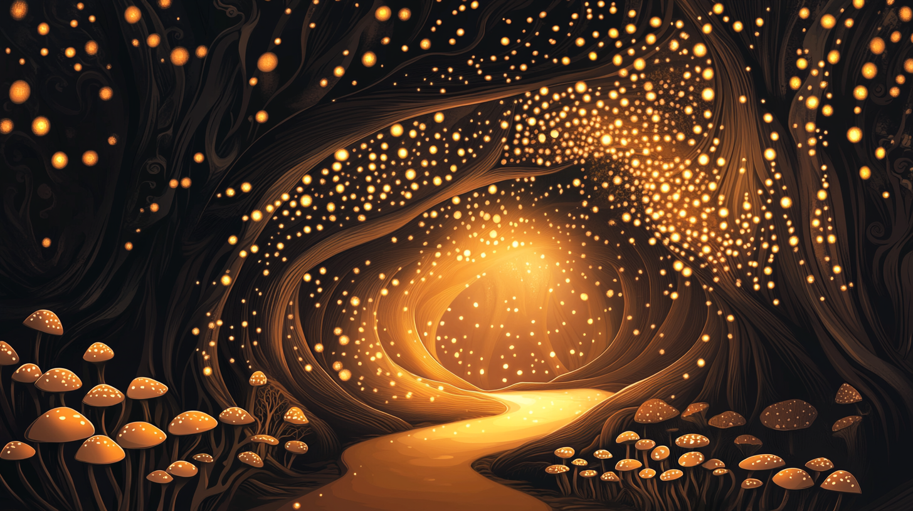


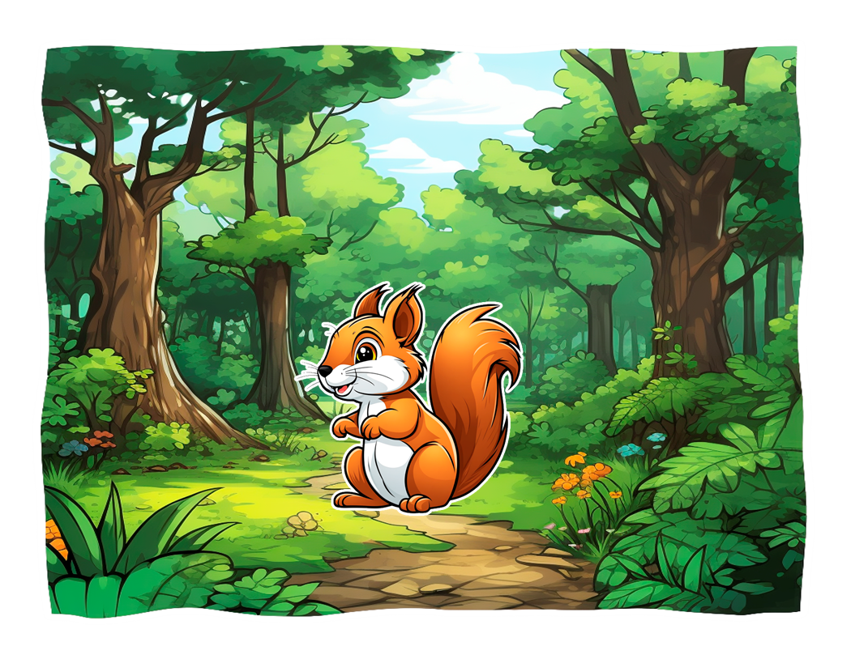
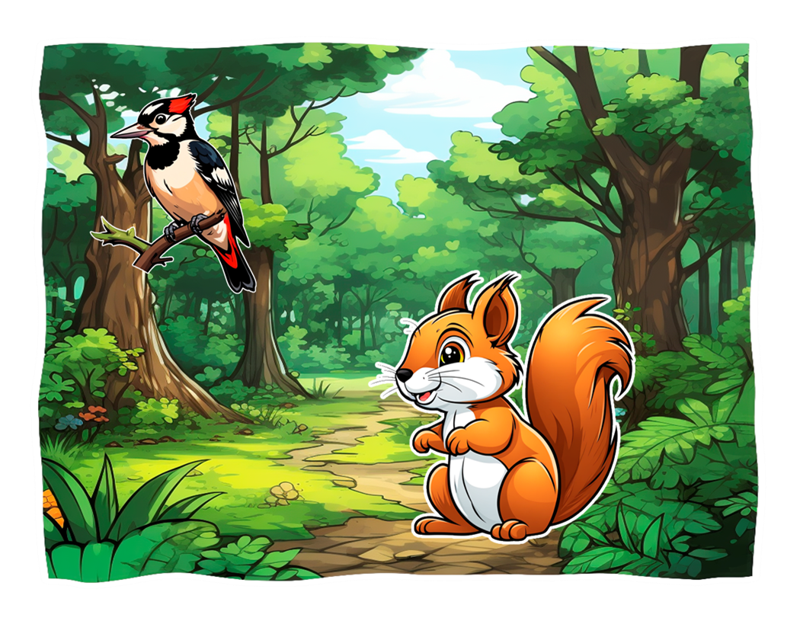


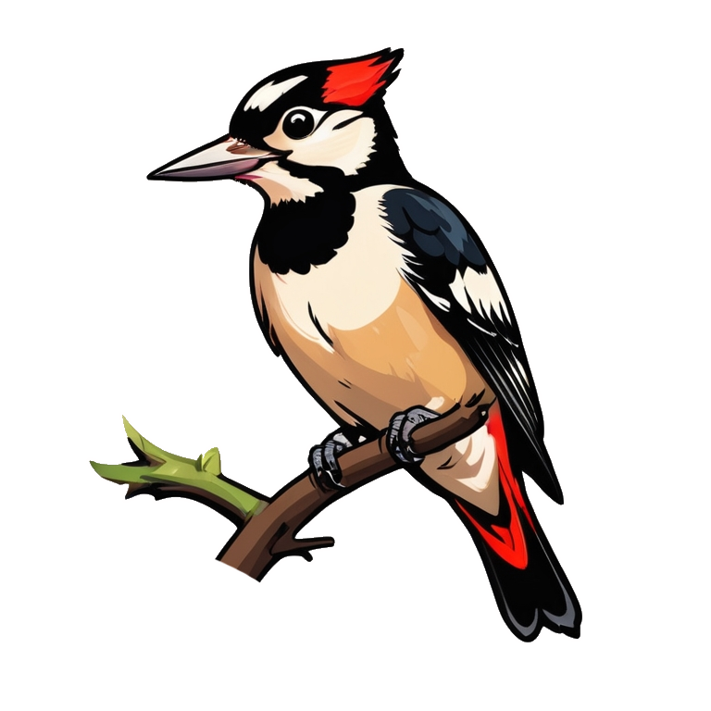
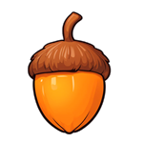


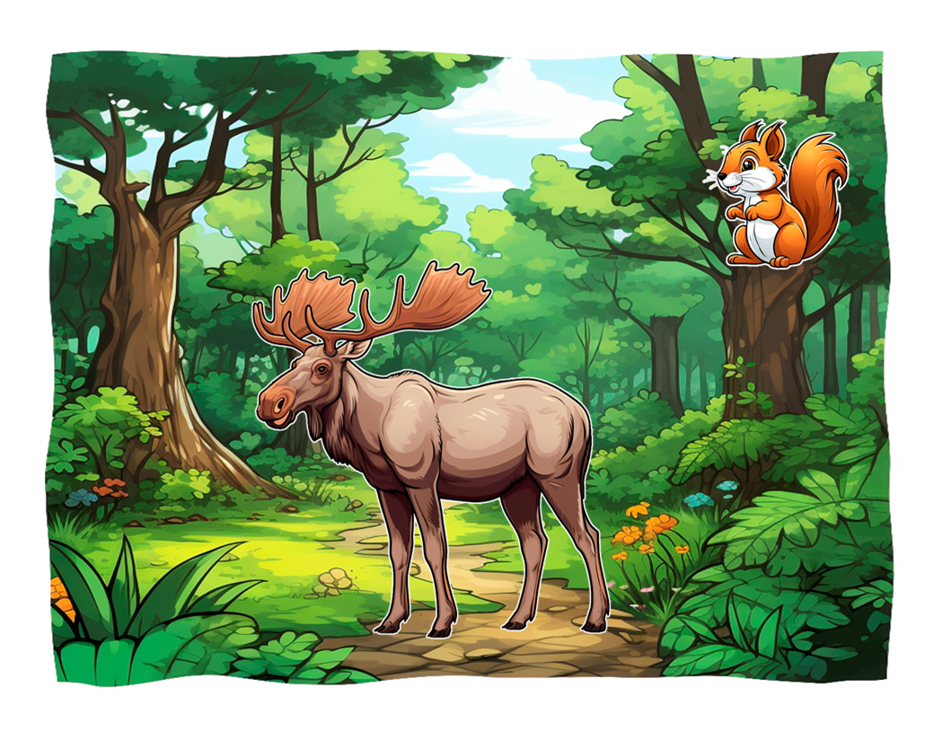
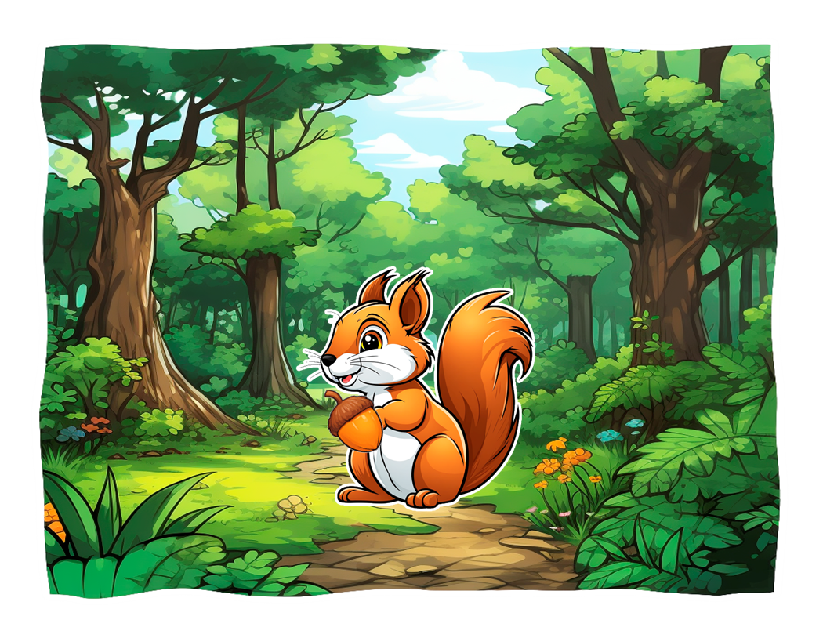
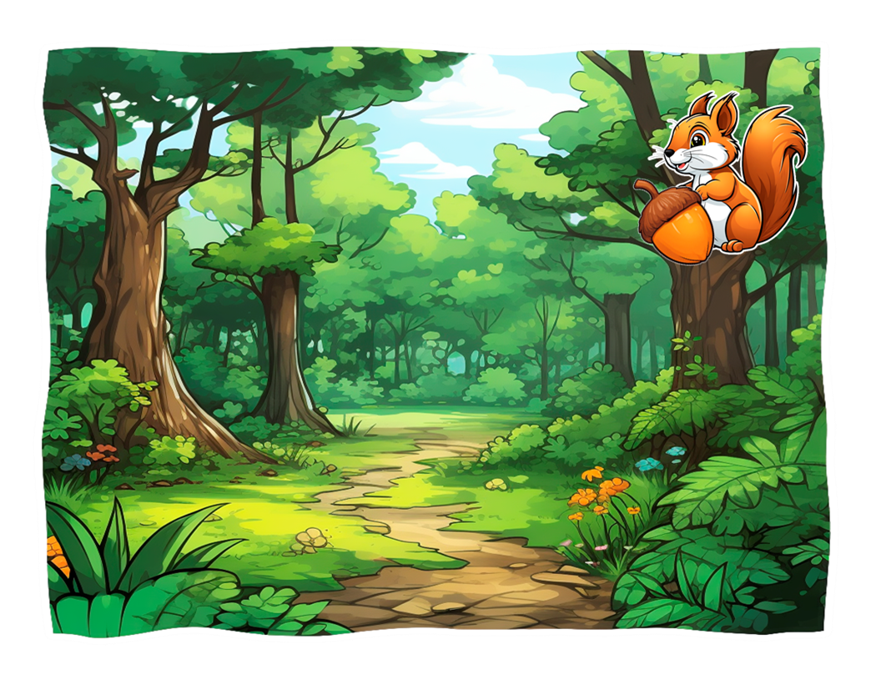

Білка любила спостерігати за всіма довкола.
Вона слухала як стукає дятел,
Усі жолуді вона складає у своє дупло
та готує запаси на зиму
Але найбільше білка любить збирати жолуді.
…як лось шукає траву.
… як лисиця шукає сліди зайця,
Білка завжди жила у лісі у своєму дуплі.

